Slide 1
SECURE4YOU
DigiEduHack 2023

Slide 2
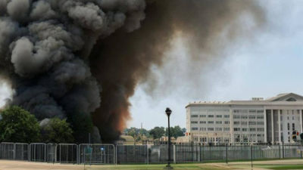
Problemi ?
Problemi prije razvoja UI :
PRIVATNOST : - šifre
- krađe identiteta
- phishing
VIRUSI
Razvijanjem UI spektar problema se širi.
UMJETNO GENERIRANI VIDEI I SLIKE.
LAŽNE VIJESTI
DigiEduHack 2023

Slide 3
Originalnost ideje
ALATI | ULOGA | NEDOSTATCI
01 Metasploit, WebGoat, Hackbar | analiza sigurnosti podataka | nema učenja ni zabave
02 Hacknet | simulacija hakiranja | mogućnost zloupotrebljavanja
03 Internet | različite informacije o zadanoj temi | nema zabave
DigiEduHack 2023

Slide 4
Benefit rješenja, širi socijalni impakt i kontekst
Povećanje svijesti o internet sigurnosti
Edukacija o digitalnim rizicima kroz igru i zabavu
Širenje aktualnih IT tema
Mogućnost implementacije u školama i na opću manje informatički informiranu populacija
DigiEduHack 2023

Slide 5
Održivost aplikacije
Aplikacija je uz redovne kontrole samoodrživa
Mogućnost nadograđivanja prilikom javljanja novih problema sigurnosti na internetu koji konstantno rastu i povećavaju se tehnološkim razvitkom
DigiEduHack 2023

Slide 6
Realizacija projekta
O nama :
Sredstva :
Marketing :
Laura Boras, Marta Katić, Sunčica Prgomet, Gabriela Zdilar
Studentice diplomskog studija Matematike
Željne znanja i novih izazova
Sponzori
Implementacija u školstvu
Društvene mreže,oglasi
DigiEduHack 2023

Slide 7
Hvala na pažnji !

